Slide 1

Муниципальное дошкольное образовательное автономное учреждение
«Детский сад №12 «Журавушка» комбинированного вида г. Орска»
Документы .
Достижения
воспитанников
«Создание электронного портфолио педагога в веб-сервисе Padlet»
Составила: старший воспитатель Слепухина Варвара Викторовна
Публикации
.
Достижения
педагога.
Методическая разработка
РППС

Slide 2

Сервис Padlet предназначен для быстрого совместного создания веб-страничек. Padlet – это гибрид блога, записной книжки и платформы обмена файлами. На стену можно прикреплять заметки, фото и видео (в том числе с камеры вашего устройства), тексты, ссылки на внешние ресурсы и т.д.

Slide 3
Как можно использовать «Padlet»
На мой взгляд, это самый эргономичный сервис по созданию виртуальных стен, что не умаляет его функциональности. Вот лишь некоторые возможные варианты применения Padlet:
-хранилище разнохарактерных учебных материалов любого формата по выбранной теме;
-организация групповой проектной деятельности;
-организация дискуссии, мозгового штурма, опроса;
-проведение викторины с включением видео, аудио и фотоматериалов;
-организовать эффективное дистанционное обучение;
-создание карты памяти, опорного конспекта, интерактивного плаката или презентации;
-эффективное общение со всеми участниками образовательного процесса;
-создание педагогического электронного портфолио.

Slide 4
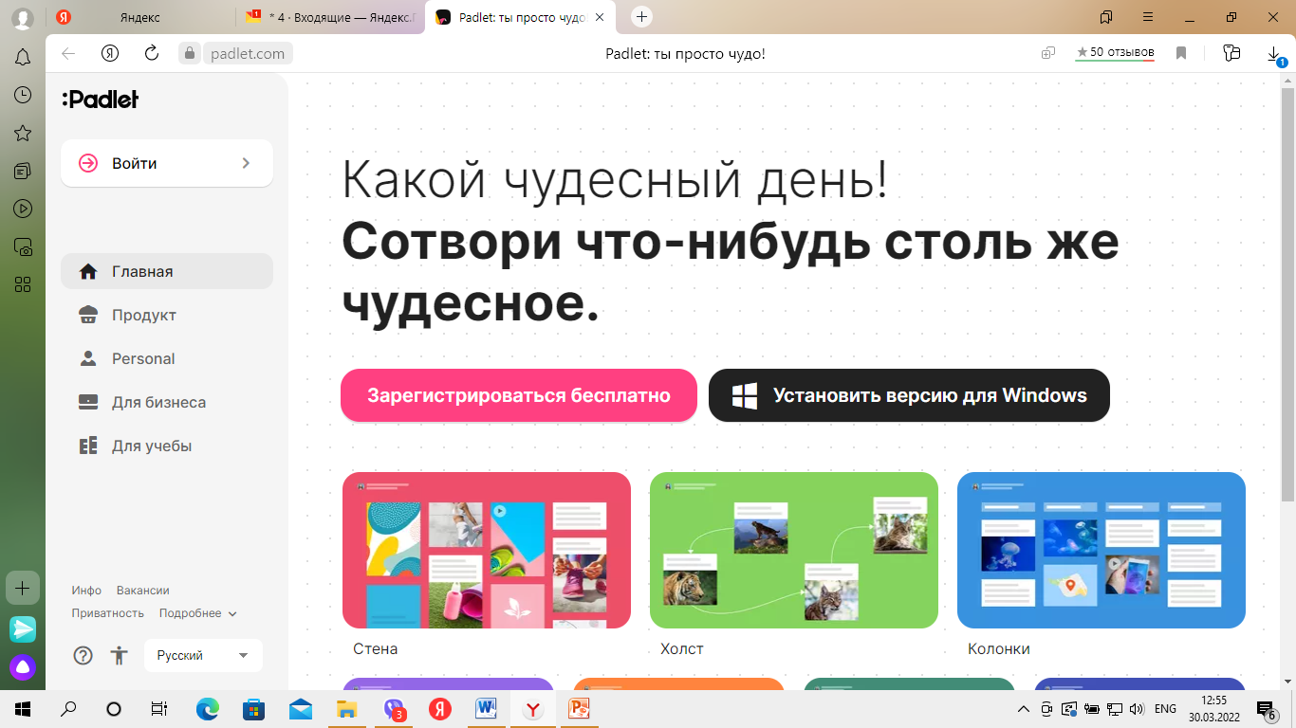
Сетевой сервис Padlet (-let – это английский уменьшительный суффикс, pad – в одном из значений – «блокнот, планшет») является одним из самых популярных онлайн-средств создания виртуальных досок.
1 ШАГ
Для начала работы откроем новую вкладку и в адресную строку браузера вводим адрес padlet.com, нажимаем клавишу Еnter и переходим на сайт сервиса. Нажимаем кнопку Зарегистрироваться бесплатно ».
2 ШАГ
.Регистрация на сайте

Slide 5
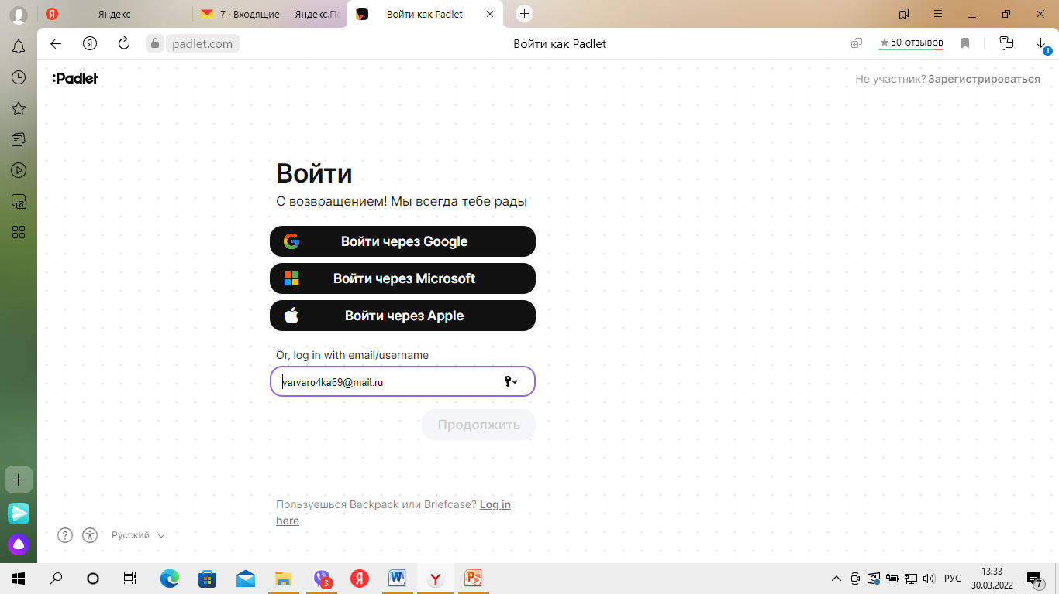
3 Шаг

Slide 6
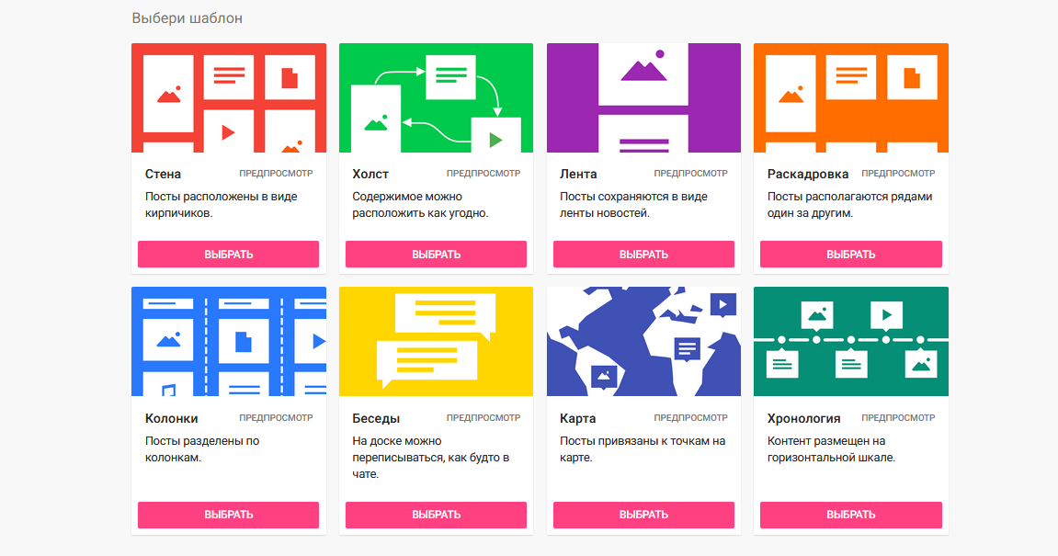
4 шаг

Slide 7
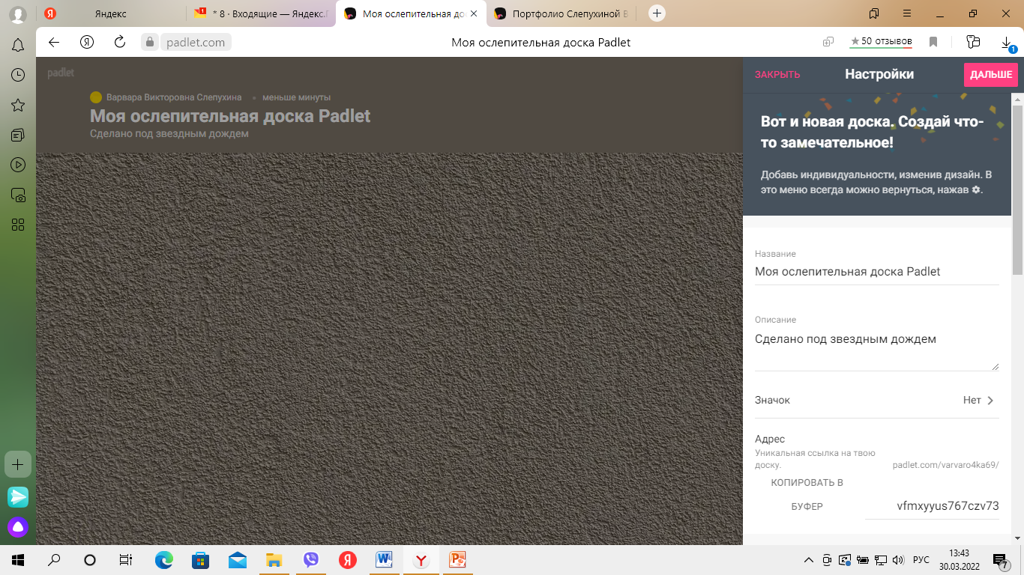

Slide 8
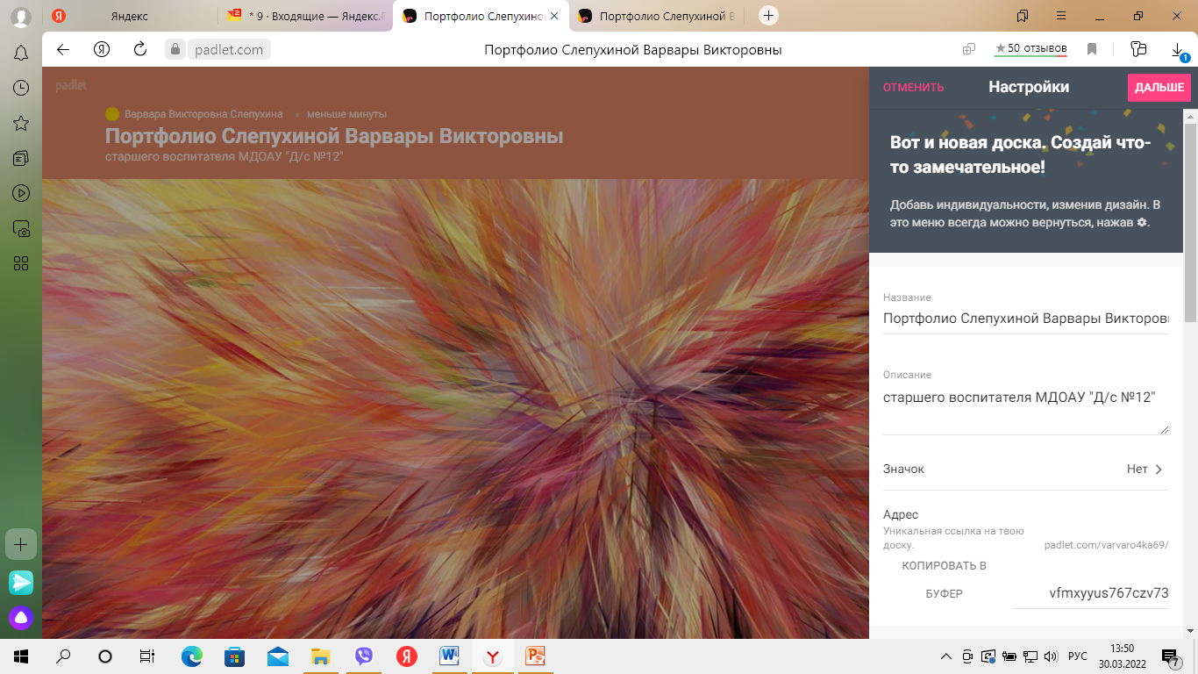

Slide 9
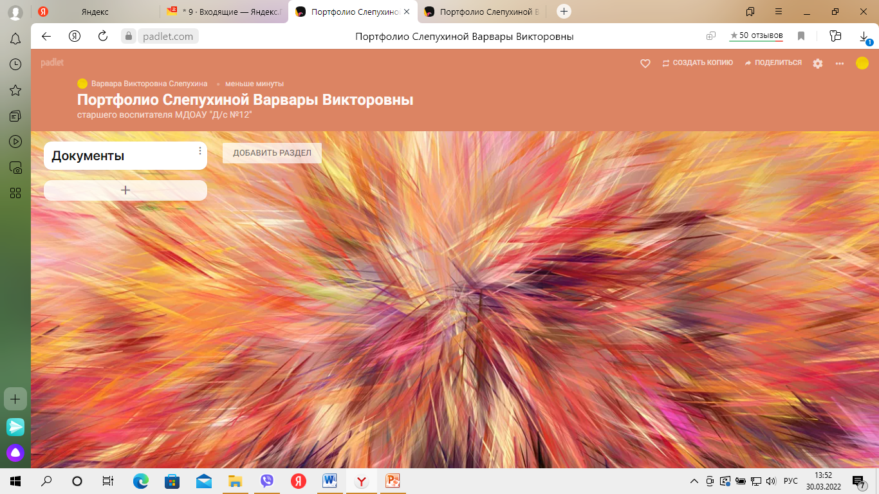

Slide 10
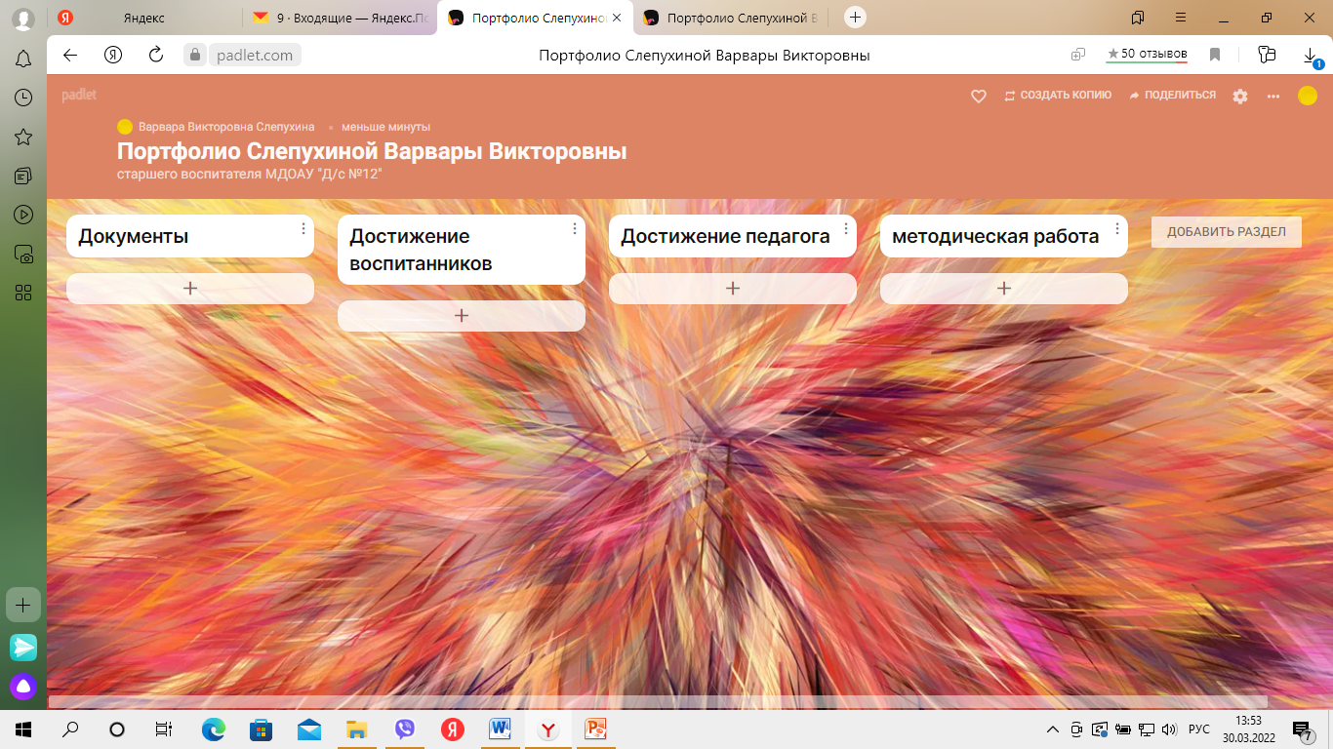

Slide 11
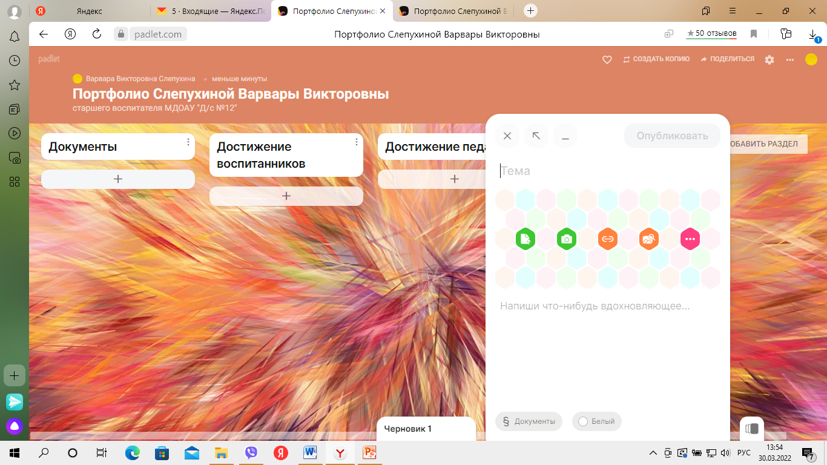

Slide 12
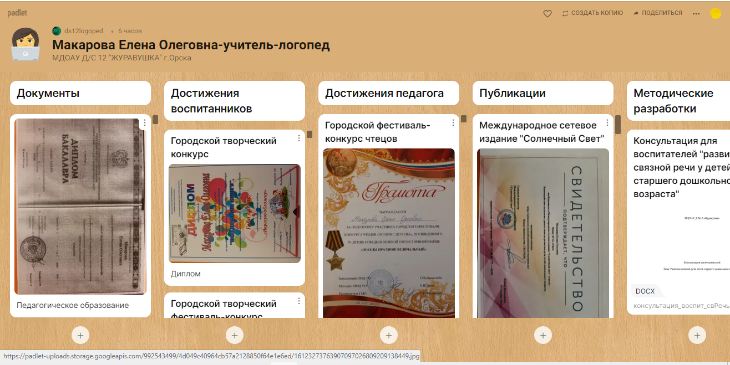
Примеры электронных портфолио педагогов МДОАУ «Д/с № 12»

Slide 13
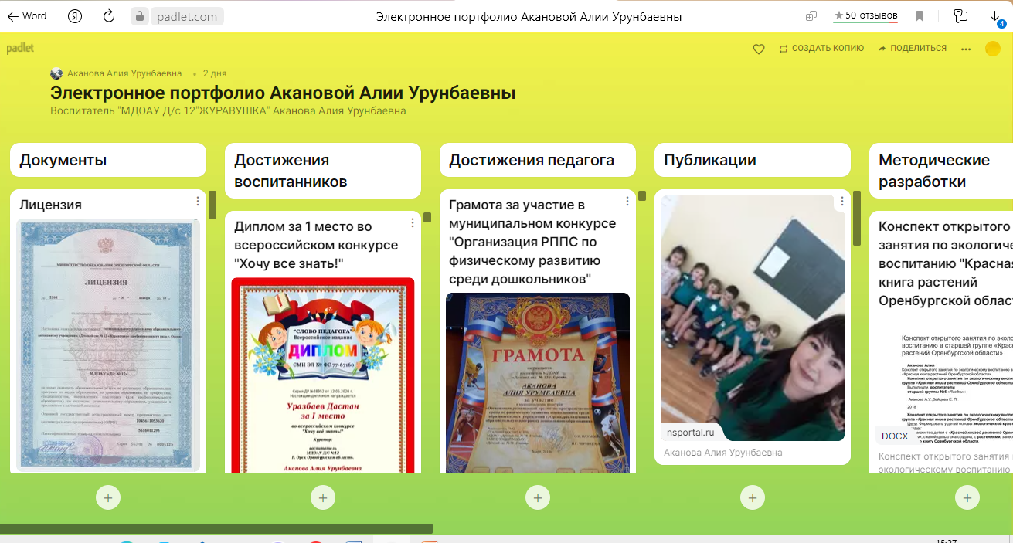

Slide 14
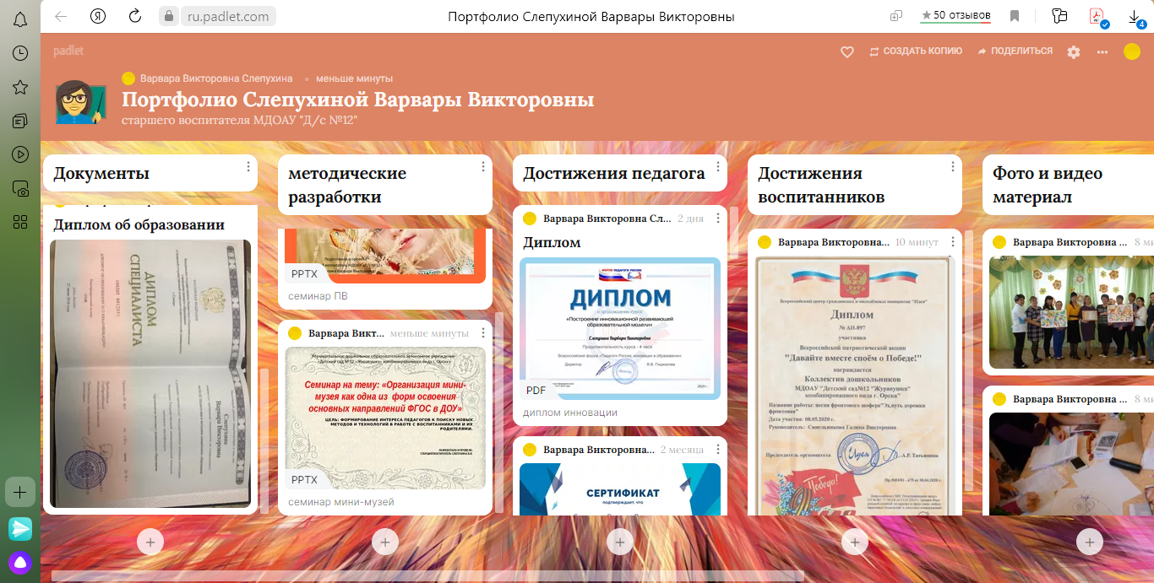

Slide 15
В заключение отмечу, что использование виртуальной доски– неотъемлемая часть современного процесса образования. Padlet - хороший пример логичной идеи и ее технологически продвинутого воплощения, даже не взирая на некоторые недостатки. Легко осваивается и решает практические задачи по визуализации информации при различных формах удаленной работы, способствует формированию и развитию ИКТ-компетенций, расширяет возможности обучения в условиях реализации ФГОС, позволяя им быть равноценными участниками в проявлении творческих идей и создании общего креативного образовательного продукта.
Всем творческих успехов!!!

